Slide 1


MODALITA’ ISCRIZIONE
SCUOLA DELL’INFANZIA
“MONTESSORI”
IC DON MILANI PERTICATO
A.S. 2026-2027

Slide 2
CHI PUÒ ISCRIVERSI?
Bambini e bambine nati nel 2023 (che compiono 3 anni entro il 31 dicembre 2026).
Anticipatari: Bambini e bambine che compiono 3 anni entro il 30 aprile 2027 (l'accettazione dipende dalla disponibilità di posti; la frequenza è possibile da gennaio 2027).
Obbligo Vaccinale: L'iscrizione è subordinata alla regolarità della situazione vaccinale, come previsto dalla normativa vigente.

Slide 3
QUANDO PRESENTARE LA DOMANDA?
LE DATE DELLE ISCRIZIONI SARANNO COMUNICATE SUL SITO.
La domanda si presenta in modalità cartacea direttamente alla segreteria dell’Ic Don Milani
SEGRETERIA
A Perticato in Via S.Antonio da Padova 6
031/745623

Slide 4
DOCUMENTAZIONE NECESSARIA
·
All’interno del modulo della domanda di iscrizione troverete:
-informativa privacy allievi
-dichiarazione sostitutiva dell’atto di notorietà (per chi lavora in proprio)
-attestazione datore di lavoro
I MODULI ANDRANNO RESTITUITI CON:
FOTOCOPIE CARTA IDENTITÀ E C.F. GENITORI E ALUNNO/A
FOTOCOPIE VACCINAZIONI (ENTRO IL 10 LUGLIO 2026)

Slide 5
COME COMPILARE LA DOMANDA
COMPILARE LA DOMANDA IN TUTTE LE SUE PARTI.
SERVIZIO MENSA
SERVIZIO PRE-SCUOLA DALLE 7,45 (gestito dalle insegnanti).
SERVIZIO POST-SCUOLA DALLE 16,00 ALLE 17,45
(gestito da un’educatrice).
DOVRETE PORRE DELLE CROCETTE SU UNA SERIE DI VOCI PER IL PUNTEGGIO PER EVENTUALI GRADUATORIE (OCCORRERÀ PORTARE DOCUMENTAZIONE CHE ATTESTA CIO’ CHE AVETE DICHIARATO).
SUGGERIAMO DI SEGNALARE, IN MODO RISERVATO, AL DIRIGENTE SCOLASTICO, EVENTUALI PROBLEMATICHE RELATIVE ALLA SITUAZIONE DELLA FAMIGLIA, ALLA SALUTE O ALLA MATURAZIONE DEL/LA BAMBINO/A (es. ritardi nello sviluppo del linguaggio,dell’autonomia, del comportamento, della relazione con gli altri, ecc.).

Slide 6
SEZIONI CHE ACCOGLIERANNO
BAMBINI e BAMBINE DI 3 ANNI
Sez. C - GRANCHIETTI
Sez. D - CAVALLUCCI
Sez. E - GABBIANI
Sez. F - TARTARUGHE

Slide 7
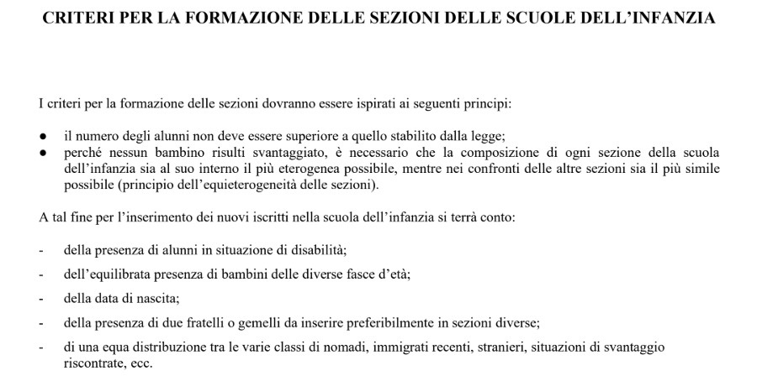
DOPO L’ISCRIZIONE
Verrà esposta la graduatoria sui cancelli della scuola dell’infanzia e della segreteria.

Slide 8
SUPPORTO E CONTATTI
SEGRETERIA
A Perticato in Via S.Antonio da Padova 6
031/745623 coic85100c@istruzione.it
SITO WEB
WWW.ICMARIANOCOMENSE2.EDU.IT
DIRIGENTE prof. Giuseppe Angelo Proserpio
dirigente@icmarianocomense2.edu.it
VICE PRESIDE maestra Paola Viscardi
paola.viscardi@icmarianocomense2.edu.it
FUNZIONE STRUMENTALE PER L’INCLUSIONE - maestra Chiara Ceppi
chiara.ceppi@icmarianocomense2.edu.it

